Slide 1
Презентация для музыкального занятия «Знакомство с колокольчиком» (младшая группа)
Музыкальный руководитель
Хохолькова А.А.

Slide 2
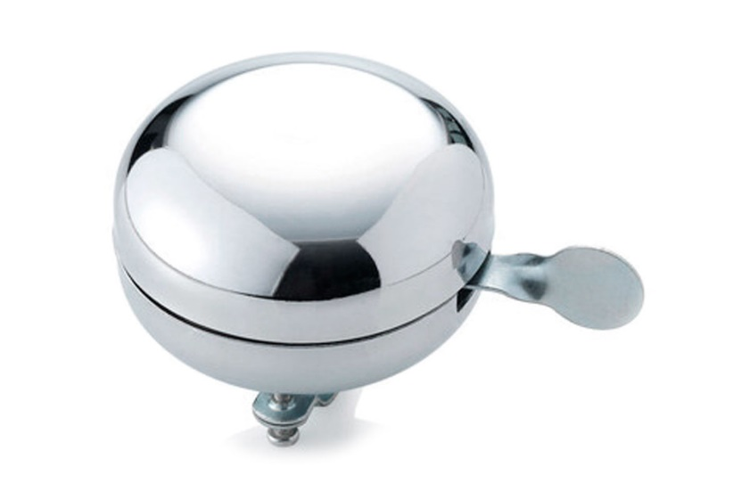
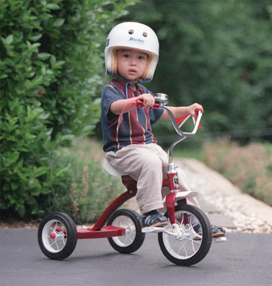
На моем велосипеде
Колокольчик есть из меди.
Служит он вместо звонка.
Слышен звон издалека

Slide 3
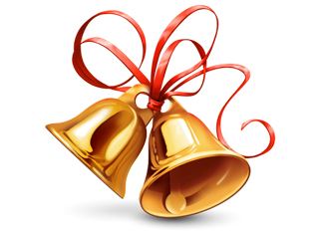
Колокольчик-музыкант,
У него большой талант.
Радость людям приносить,
Может он весь день звонить.

Slide 4
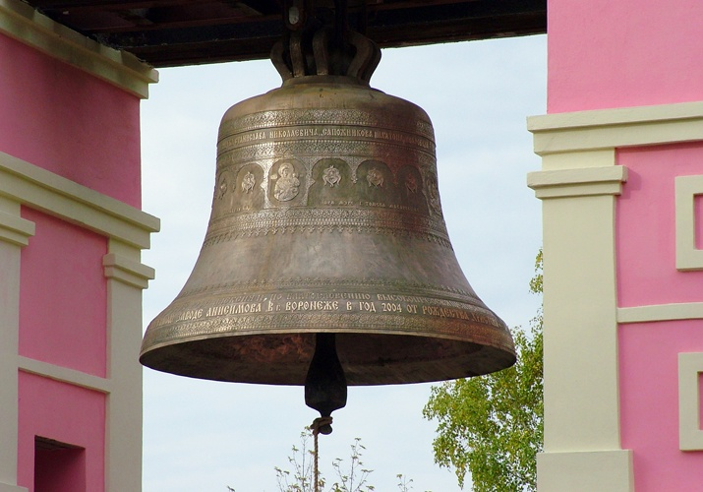
Пусть он кроха и юнец,
Колокол-его отец.

Slide 5
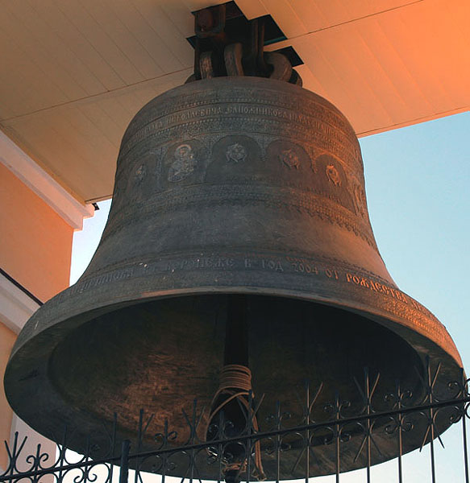
Музыкальный инструмент,
Нужный всем в любой момент.

Slide 6
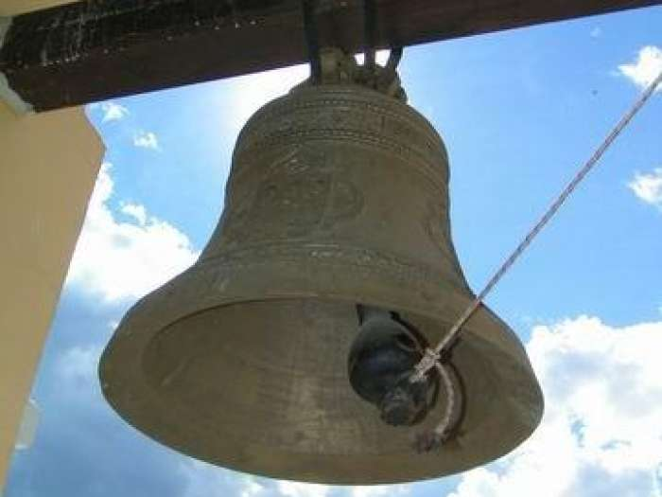
Громко колокол поет,
В колокольнях он живет.

